Slide 1
Тема урока:
Сказки о художниках
5 класс

Slide 2
Сегодня на уроке:
Вы узнаете:
- о художнике В.М.Васнецове, о его картинах;
- о местоимении, и какие части речи они заменяют
Вы научитесь:
- формулировать вопросы по содержанию текста;
- отвечать на вопросы;
- правильно употреблять в речи вместо существительных, прилагательных, числительных местоимения

Slide 3
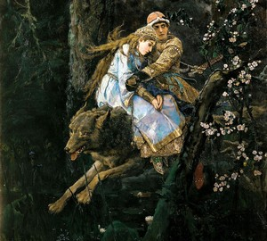
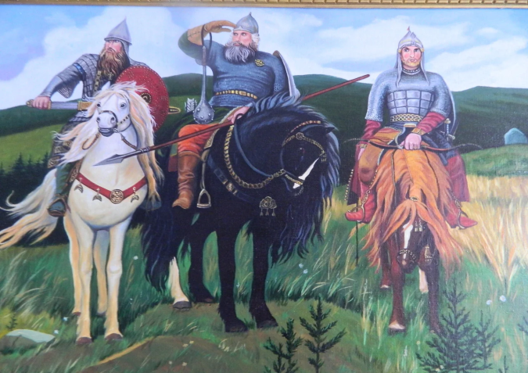
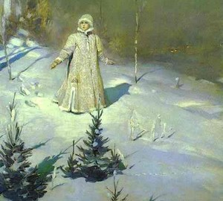
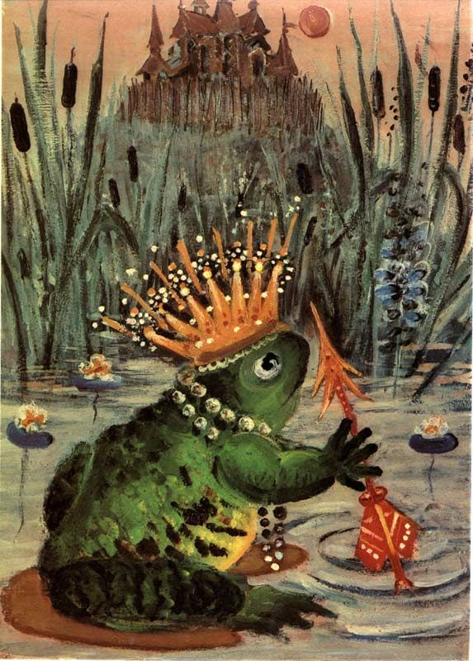
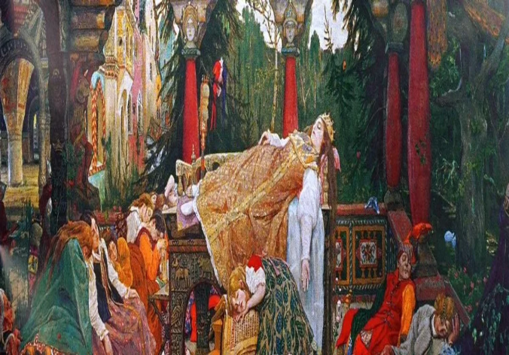
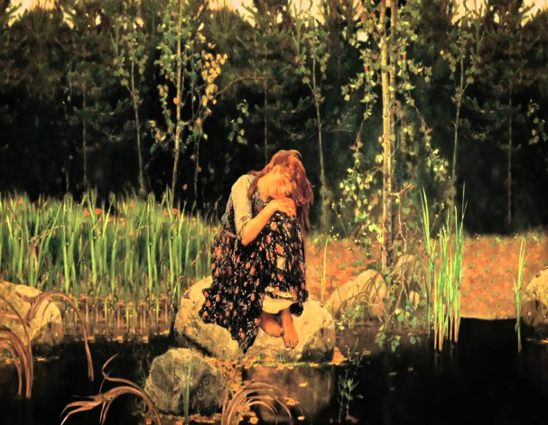
Рассмотрите картинки.
О каком художнике говорят вам названия картин:
"Иван-царевич на Сером Волке", 1889
1918 «Царевна-Лягушка»
«Богатыри. (Три богатыря)» , 1898
"Снегурочка", 1899
1926 «Спящая царевна»
1881 «Аленушка»

Slide 4
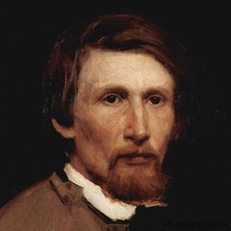
Васнецов Виктор Михайлович родился 15 мая
1848 года в селе Лопьял Вятской губернии в семье священника. Ввиду своего происхождения образование будущий живописец получил в духовном училище.
Наличие способностей к рисованию отметил даже отец
Виктора и позволил ему оставить обучение в семинарии на последнем курсе для поступления в Петербургскую академию художеств. Там был полностью сформирован и отточен стиль живописца, основы которого были заложены еще в школе художеств, где юноша обучался у И. Н. Крамского.
Еще во время обучения в академии картины молодого художника Васнецова начали экспонироваться. Впервые они были представлены в 1869 году сначала в Академии, а позже и в других галереях благодаря сотрудничеству художника с товариществом передвижных выставок. Уже в раннем творчестве был заметен авторский почерк художника и его склонность к стилю модерна.
Одним из самых знаменитых полотен великого русского живописца являются картины по мотивам былин и произведений для детей: «Богатыри», «Алёнушка», «Иван-Царевич на Сером волке», «Кощей Бессмертный», «Бой Добрыни Никитича с семиглавым Змеем Горынычем».

Slide 5
Прочитайте отрывок из стихотворения «Зимний вечер» А.С.Пушкина.
Буря мглою небо кроет.
Вихри снежные крутя;
То, как зверь, она завоет,
То заплачет, как дитя.
Кто это она? Что она делает? Могли бы вы ответить на эти вопросы, если бы не было первых двух строчек?
Буря мглою небо кроет.
Вихри снежные крутя;
Является ли слово она названием предмета или только указывает на этот предмет?

Slide 6
Анализ стихотворения «Зимний вечер»
«Зимний вечер» — одно из лучших стихотворений поэта. Пушкин написал его в Михайловском — имении своих родителей, — куда был сослан за вольнолюбивые стихи. В деревне Пушкин жил замкнуто, общаясь с немногими соседями и слушая по вечерам сказки своей няни Арины Родионовны. Его тоска и одиночество отразились в стихотворении «Зимний вечер» (1825г.).
Произведение начинается с описания снежной бури. Поэт ярко и живо рисует картину зимнего ненастного вечера. Читатель словно слышит завывание ветра, стук снега в окошко, шорохи снежных вихрей. Буря уподобляется живому существу. Пушкин использует олицетворение, сравнивая звуки за окном то с завыванием зверя, то с плачем ребёнка. Это описание подчёркивает внутреннее состояние поэта.
Темой стихотворения «Зимний вечер» является изображение одного из вечеров, которые поэт провел под зорким взглядом надсмотрщика.
Идея стихотворения – это скорее скрытый призыв. Призыв обратить внимание на то, что Пушкина не сломить никакими бурями и не закрыть солнце русской поэзии зимними тучами.
Буря - (что?) дополнение, выраженное существительным, которое можно заменить местоимением - она (буря- жен. роде, ед.ч. Им. пад.)
Кто это она? Что она делает? Могли бы вы ответить на эти вопросы, если бы не было первых двух строчек?
Она – это буря, конечно, без первых двух строчек трудно было бы ответить на этот вопрос.
Буря (что делает?) – кроет, завоет, заплачет (глагол).
Это прекрасное стихотворение оставляет после прочтения чувство лёгкой грусти и надежду на лучшее.

Slide 7
Учимся применять правило.
К местоимениям 3 – го лица в косвенных падежах после предлога прибавляется н. Сравните: увидел ее, но надел на нее; написал им, но приехал к ним.
Все личные местоимения изменяются по падежам, при этом изменяется не только окончание, но и всё слово (я – меня, ты – тебя, он – его); местоимение 3-го лица он изменяется по числам и родам (в единственном числе) – он, она, оно,
(во множественном числе) - они.

Slide 8
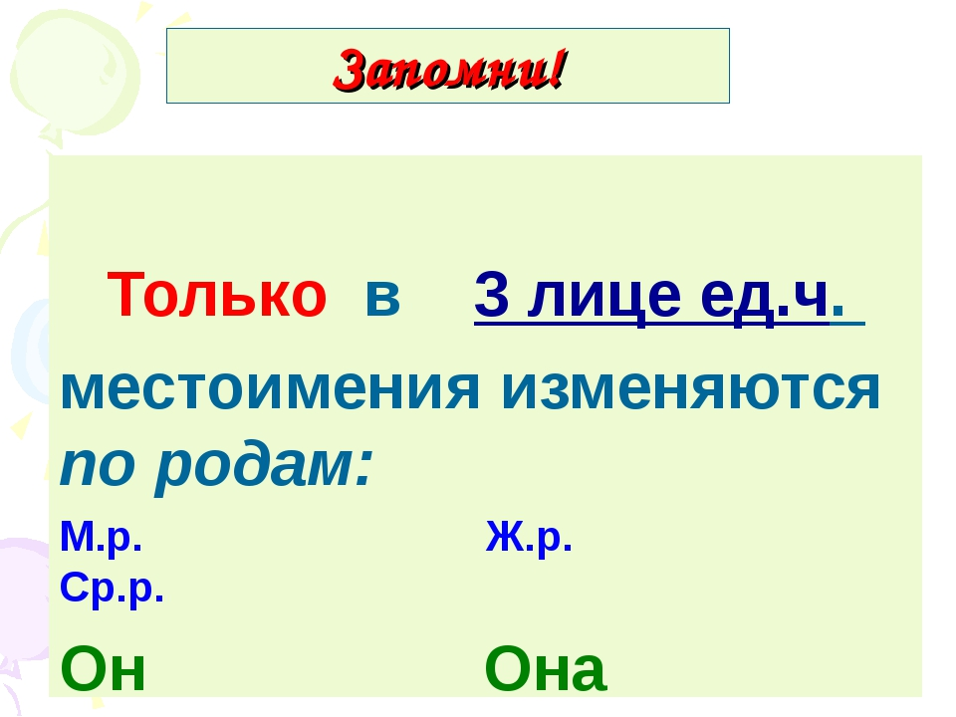

Slide 9
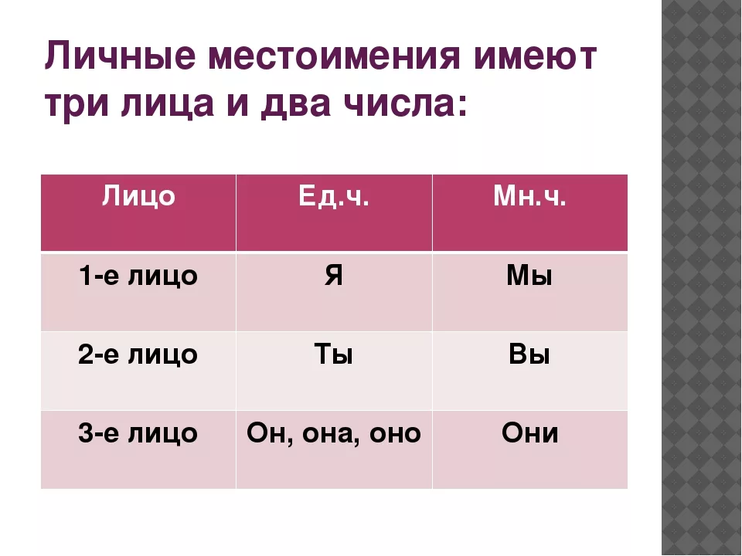

Slide 10
Спишите, раскрывая скобки и вставляя личные местоимения я и ты в нужной падежной форме.
Убежал от кого? (от меня), подбежал к кому? (я), услышал кого? (я), поговорил с кем? (я), думал о ком? (я); опоздал из – за кого? ( из – за тебя), подошел к кому? (ты), увидел кого? (ты), встретился с кем? (ты), подумал о ком? (ты)

Slide 11
Проверь себя
Убежал от кого? (от меня), подбежал к кому? ( ко мне), услышал кого? (меня), поговорил с кем? (со мной), думал о ком? (обо мне); опоздал из – за кого? (из – за тебя), подошел к кому? (к тебе), увидел кого? (тебя), встретился с кем? (с тобой), подумал о ком? (о тебе)

Slide 12


Slide 13
Учебное задание
Прочитайте текст
- Знаком ли вам этот художник?
- Какие его картины вы видели? - Как называют художника, который пишет пейзажи?
Выпишите выделенные местоимения и поставьте к ним вопросы. Какие части речи они заменяют? Определите падеж.
Жил – был Грустный художник. А грустен он был потому, что уж очень невеселая жизнь у него была. Он мечтал стать художником. Но у него не было ни денег, ни родных, которые могли бы ему помочь. Трудно пришлось Грустному художнику, но он все же стал настоящим мастером. Все, кто видел его картины, признавали, что еще никто не умел изображать природу так, как этот художник. Он как никто другой умел разговаривать с деревьями и облаками, слышал, как растет трава, умел показать, что красота есть везде, даже в лужице, в которой отражается небо. Звали Грустного художника Исаак Левитан.
Чтобы закрепить полученные знания, вы можете зайти на сайт Bilimland.
Всего доброго, ребята!
До свидания!

Slide 14
Баршаға қолжетімді, сапалы білім!
Үш тілді
Цифрлы Қазақстан
Нәтижелі
Қол
жетімді
Дербес оқыту
Качественное образование,
доступное всем!
Тиімді
Білімді бағалау
Заманауи технология

